Slide 1

Minimalist workspace
GALERÍA DE INSPIRACIÓN Y AUDITORÍA DE ESPACIOS DE TRABAJO.
Alex Bonet
PRESENTACIÓN TRABAJO FINAL DE MÁSTER EN DESARROLLO CON IA BIGSCHOOL

Slide 2
TABLA DE CONTENIDO
EL PROBLEMA
DISEÑO
LA SOLUCIÓN
DEMOSTRACIÓN
STACK TECNOLOGICO
ROADMAP Y ESCALABILIDAD
ARQUITECTURA Y DECISIONES TÉCNICAS

Slide 3


El problema
Saturación visual en la web actual.
Dificultad para encontrar inspiración de calidad para setups de trabajo productivos.
Necesidad de demostrar principios de ingeniería web moderna (Rendimiento, Accesibilidad).
MINIMALIST WORKSPACE
3

Slide 4

La solución
Una plataforma minimalista y de alto rendimiento.
Diseñada para la inspiración y mejora.
Plataforma híbrida de educación e inspiración. Combina contenido gratuito para la adquisición de usuarios con un servicio premium de auditoría de escritorios para la monetización directa.
MINIMALIST WORKSPACE
4

Slide 5
Stack Tecnológico
Core: Astro 5.0 (Islands Architecture)
Datos: Content Collections (Type-safe).
UI: React 19 + Tailwind CSS v4.
Calidad: Vitest + Playwright.
Modelos IA:
Gemini 3 PRO
Claude 4.5
IDE con IA: Antigravity
MINIMALIST WORKSPACE
5

Slide 6
Arquitectura y Decisiones Técnicas
Desarrollo enfocado en el Time-to-Market. Uso de Content Collections en Astro para el manejo de datos estáticos en esta primera fase. La arquitectura mantiene los límites limpios, permitiendo una futura migración sin fricción hacia una base de datos estructurada (Supabase/Firebase) cuando el volumen lo exija.
Estructura basada en Clean Architecture para aislar la lógica de dominio de las auditorías.
Aplicación del principio pragmático (KISS) donde el coste de refactorización supera el beneficio.
Estrategia técnica para la optimización y entrega del alto volumen de imágenes.
MINIMALIST WORKSPACE
6

Slide 7
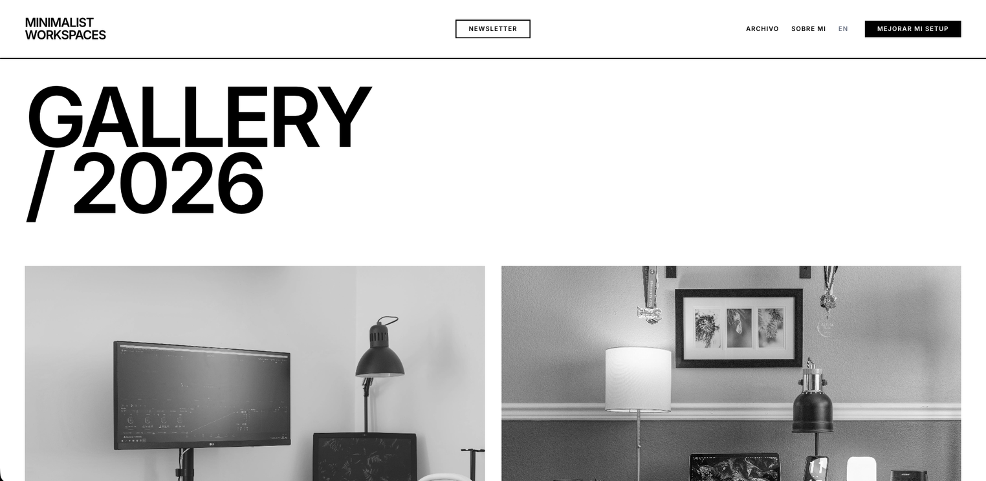
Diseño
Uso de retículas (grids) asimétricas.
Tipografía sans-serif y alto contraste.
Ausencia de ornamentos (no borders radius, no sombras difusas).
A continuación se muestran 3 capturas de las principales pantallas de la web.
MINIMALIST WORKSPACE
7

Slide 8
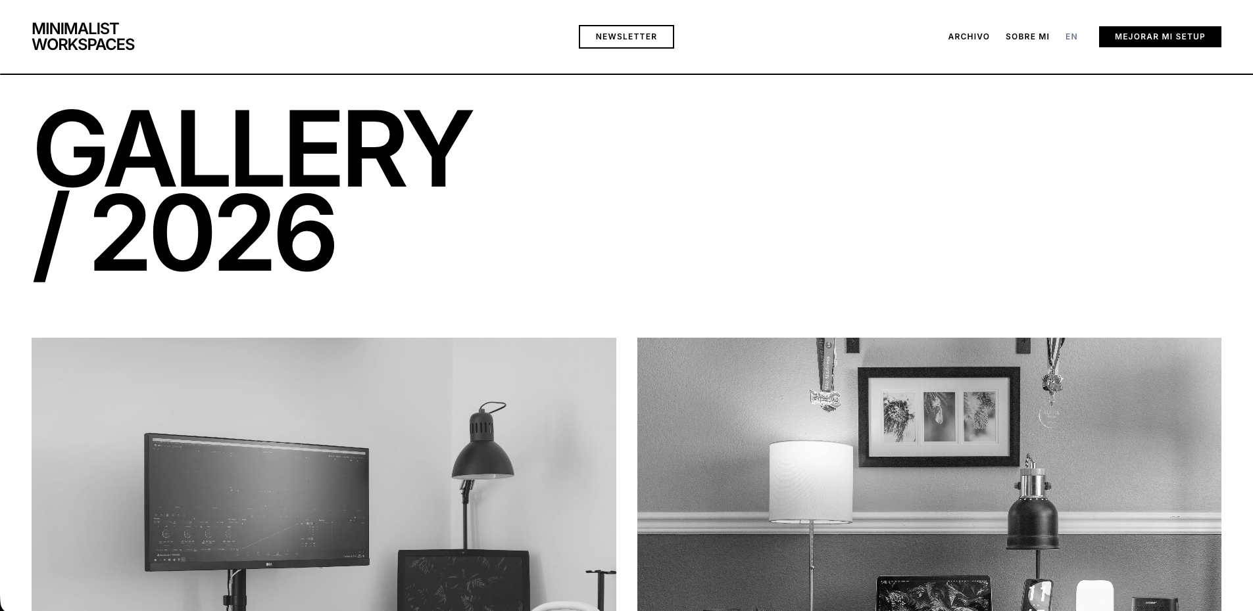
Pantalla principal
MINIMALIST WORKSPACE
8

Slide 9
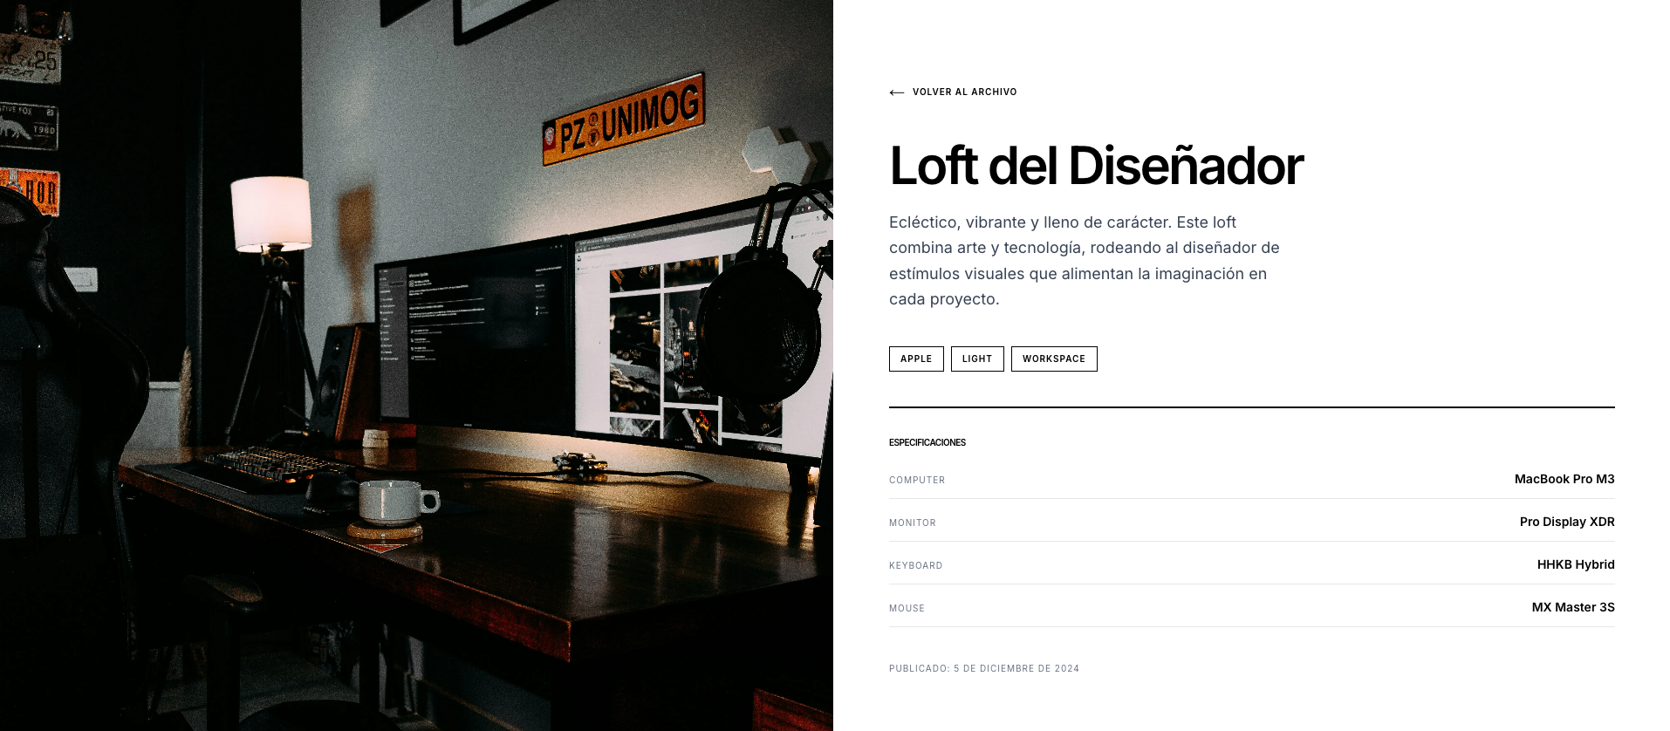
Pantalla Detalle
MINIMALIST WORKSPACE
9

Slide 10
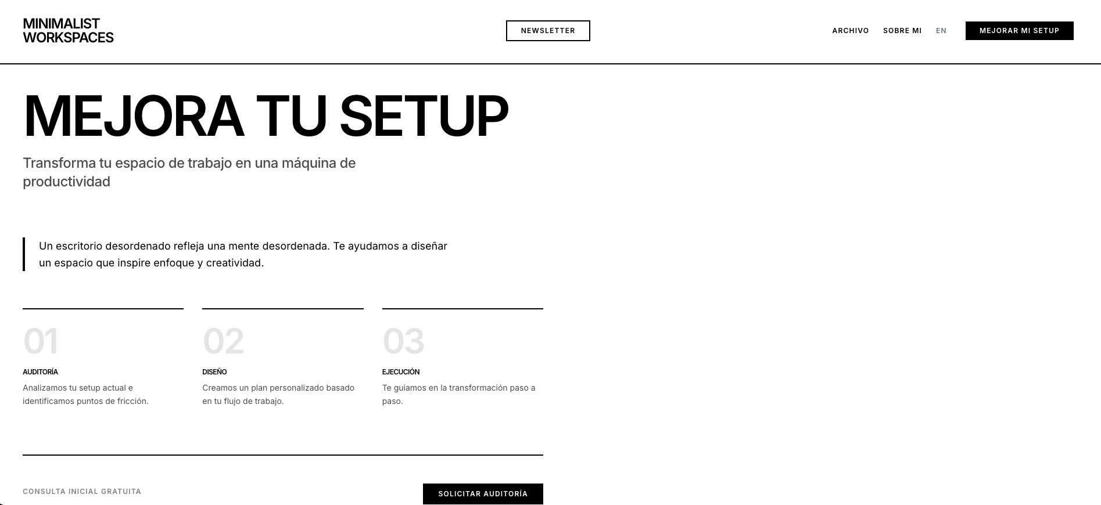
Pantalla Auditoria
Formulario conectado a IA
MINIMALIST WORKSPACE
10

Slide 11
Roadmap y Escalabilidad
1
Fase actual: Validación del modelo y auditorías.
Siguiente iteración: Integración de un agente de IA entrenado en ergonomía y diseño para automatizar el feedback de las auditorías y escalar el modelo de negocio.
2
MINIMALIST WORKSPACE
3

Slide 12
The End
GRACIAS POR SU ATENCIÓN
Alex Bonet
PRESENTACIÓN TRABAJO FINAL DE MÁSTER EN DESARROLLO CON IA BIGSCHOOL

